Slide 1

Оптимизация алгоритмов

Slide 2
Произведение матриц
Пример: оптимизация перемножения матриц
Одномерная область вычислений размером n
Каждый рабочий элемент обсчитывает свою строку матрицы С
Использование частной памяти – массив размером n для хранения строки матрицы А
Использование локальной памяти – копирование столбца матрицы В в локальную память
Notes:
Переделать на редукцию

Slide 3
Произведение матриц
Пример: оптимизация перемножения матриц
Двумерная область вычислений
Блочное произведение матриц по аналогии с CUDA-версией
Notes:
Переделать на редукцию

Slide 4
Редукция на OpenCL
Классический алгоритм для демонстрации техник оптимизации
Простая последовательная реализация O(n)
Параллельный алгоритм нетривиален
Параллельные версии сильно различаются по производительности

Slide 5
Наивная реализация
Каждая рабочая группа вычисляет свою частичную сумму
Условие (local_index & mask) == 0 проверяет делимость на 2/4/8 etc.
Частичные суммы обрабатываются на процессоре
Недостаток – плохое дерево редукции
На каждом этапе рабочая группа становится все более разреженной

Slide 6
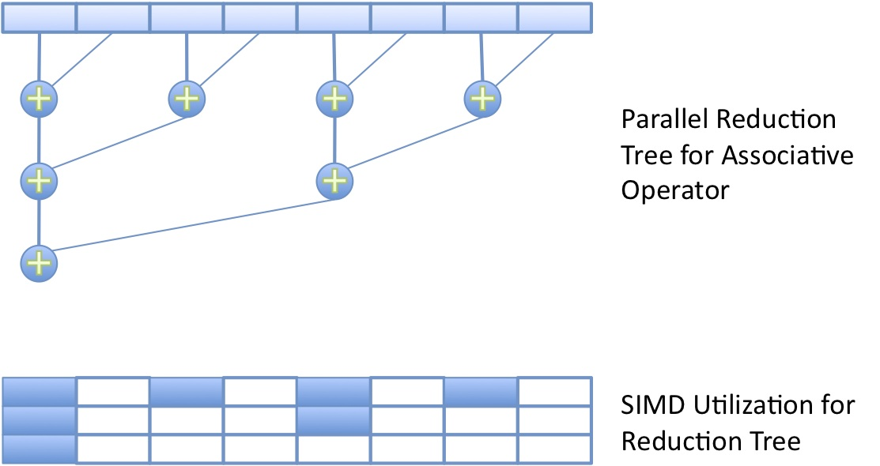
Наивная реализация
http://developer.amd.com

Slide 7
Реорганизация дерева
Будем не увеличивать а уменьшать расстояние между элементами
Это позволит эффективнее нагружать вычислительные ресурсы
Количество элементов в 2 раза меньше n
Это позволит сложить 2 половины массива при загрузке в локальную память

Slide 8
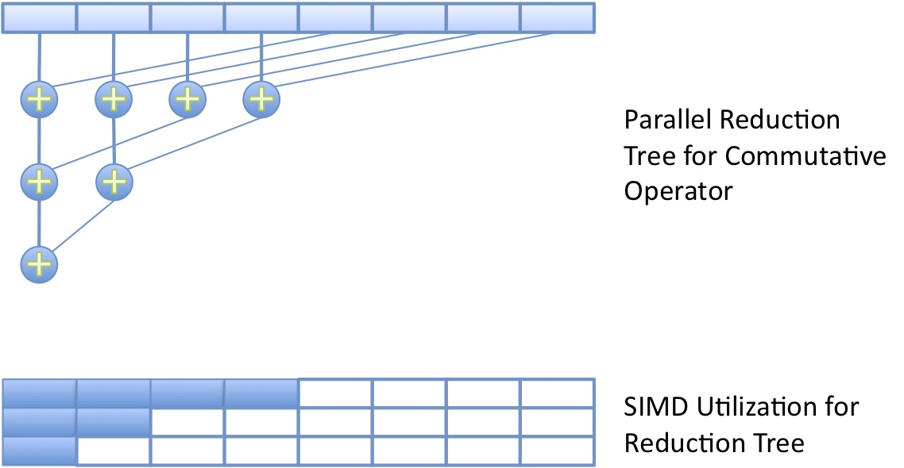
Реорганизация дерева
http://developer.amd.com

Slide 9
Двухэтапная редукция
Развитие идеи со сложением элементов при загрузке
Количество элементов кратно меньше n
Последовательный цикл для каждого элемента по массиву
Параллельная редукция по группам

Slide 10
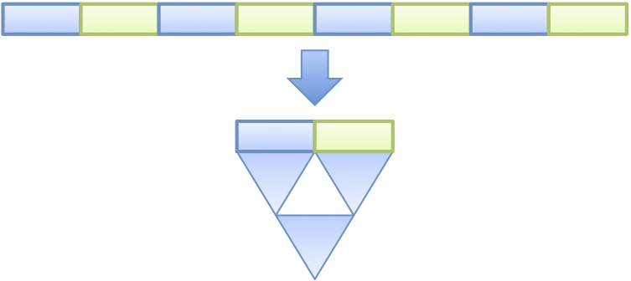
Двухэтапная редукция
http://developer.amd.com

Slide 11

Задание на практику
Оптимизация умножение матриц – умножение на транспонированную B (1-d)

